Slide 1

Мастер-класс:
Работа с артикуляционными
профилями.
Учитель ГОБУ «СКШИ №9 г. Иркутска»
Москалева Ольга Александровна

Slide 2
Цель.
Расширение и углубление знаний об артикуляционных профилях,
умение работать с профилями в составлении и чтении слов.
Содержание мастер-класса
Теория . Артикуляционный аппарат и звуки речи.
а)гласные звуки и их профили.
б) согласные звуки и их профили.
2. Практическая часть.
а) нахождение профилей гласных звуков.
б) нахождение профилей согласных звуков
и деление их на группы.
в)чтение слов, составленных из профилей.
г)составление слов из профилей.

Slide 3
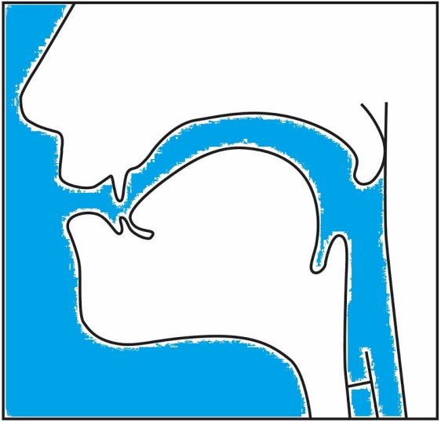
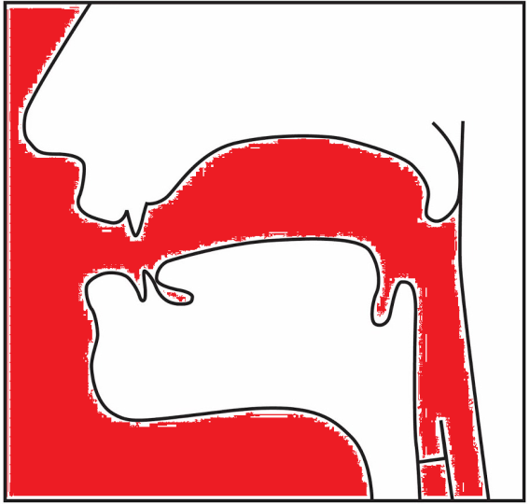
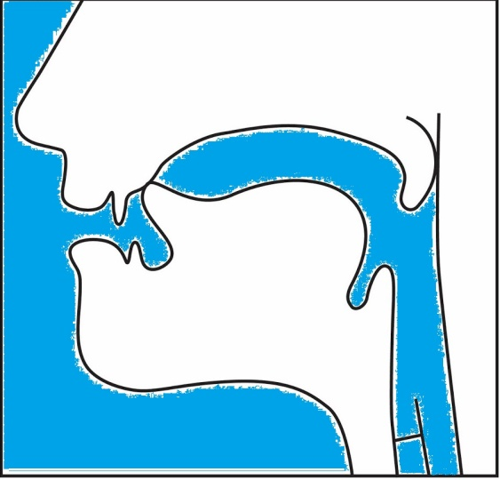
Прочитайте слово, составленное
из артикуляционных профилей звуков.

Slide 4
Что такое артикуляция и зачем она нужна?
Артикуляция – это работа речевого
аппарата для правильного создания звука.
Артикуляция нужна для правильного и отчетливого произношения звуков.

Slide 5
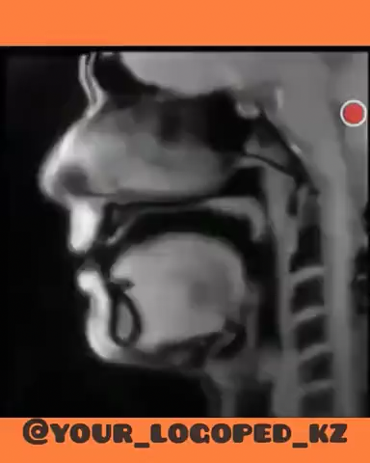
Работа речевого аппарата

Slide 6
Произношение слов это довольно сложная система, составными частями которой являются органы дыхания, голосовые связки, полость рта и носа, язык, губы и прочее. Действия этой системы скоординированные между собой без приложения усилий говорящего человека.

Slide 7
Назовите органы произношения,
которым отводится основная роль?
Активные (язык, губы, нижняя челюсть, мягкое нёбо)
и пассивные (зубы, десны, твердое небо).

Slide 8
Что такое профиль звука ?
Это артикуляция звука
в графическом изображении.
Когда и где мы используем
артикуляционный профиль звука?
Профили звуков речи используются как теоретический
материал, так и в практической работе с детьми.
После отработки артикуляционной гимнастики на определённый звук
даем профиль звука, при постановке звука, автоматизации и
дифференциации звуков.

Slide 9
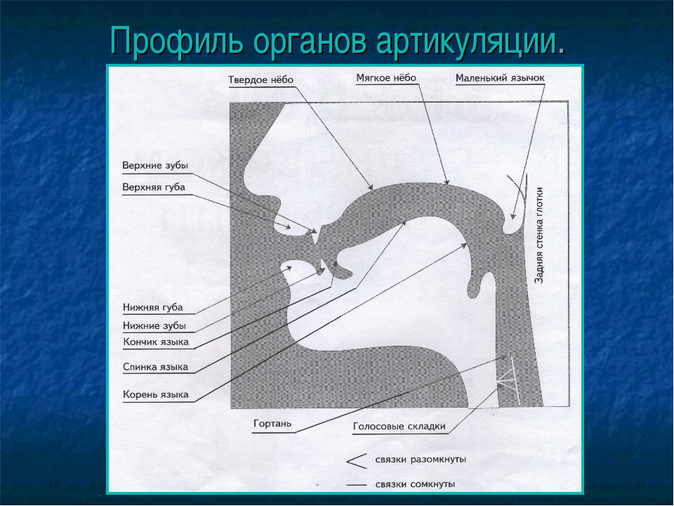

Slide 10
Какие бывают звуки речи?
Гласные и согласные звуки
Гласные звуки – нет воздушных преград, звук чистый.
Согласные звуки – воздушная струя, встречая преграду (зубы, губы)
создаёт шум

Slide 11
Гласные звуки
Место подъёма Степень подъёма | Ряд
 | передний | средний | задний
Подъём верхний | и | ы | у
средний | э | - | о
нижний | - | А | -

Slide 12
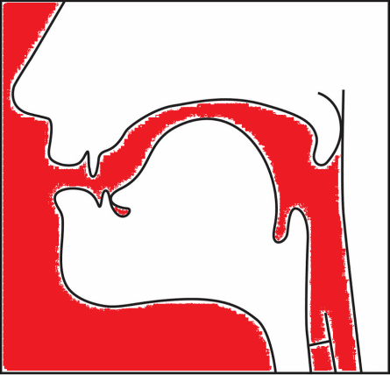
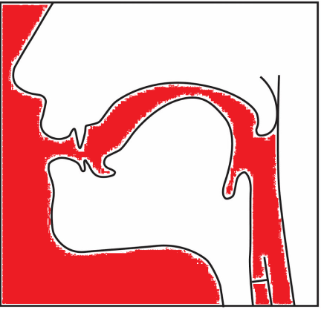
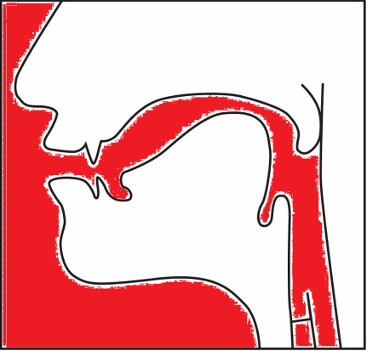
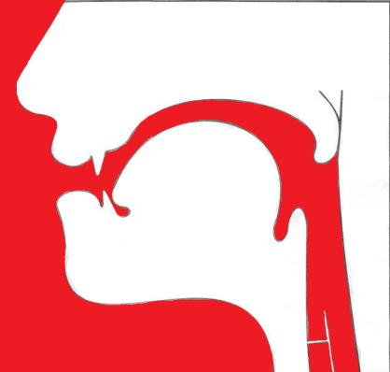
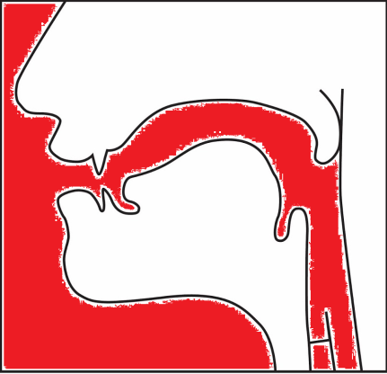

Гласные звуки
Место подъёма Степень подъёма | Ряд
 | передний | средний | задний
Подъём верхний | и | ы | у
средний | э | - | о
нижний | - | А | -

Slide 13
Согласные звуки
звонкие - глухие
твердые - мягкие
На профиле твердые звуки – синий цвет, а мягкие – зелёный.

Slide 14
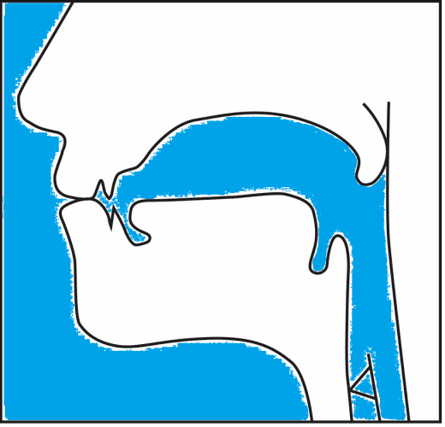
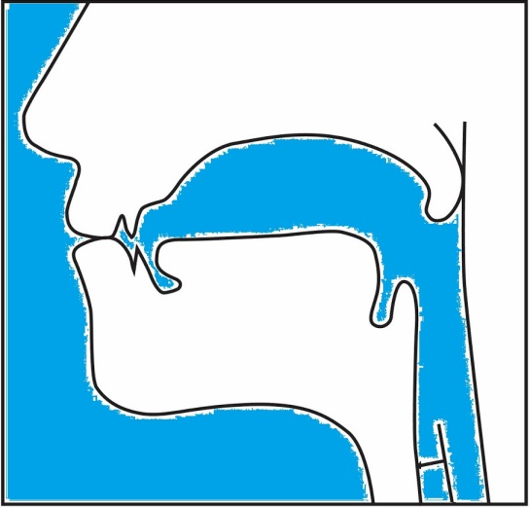
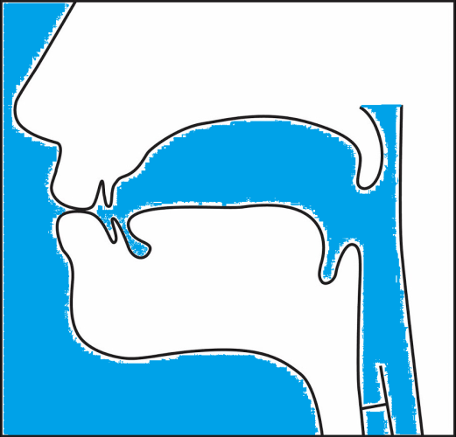
Найдите профили звуков П, Б, М
Чем похожи?
Какие различия?

Slide 15
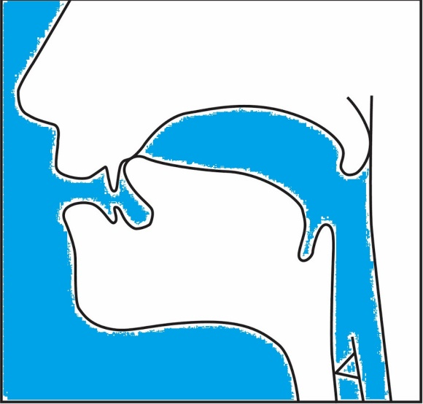
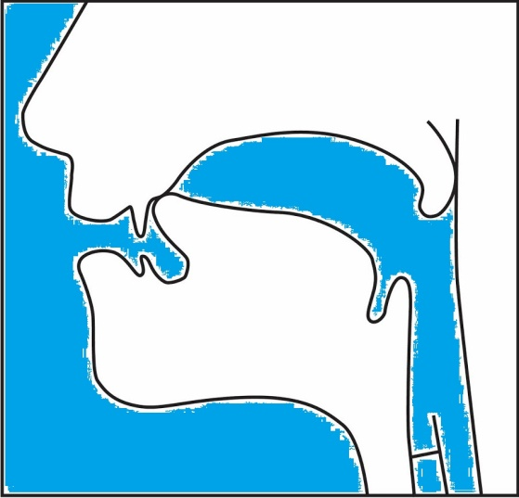
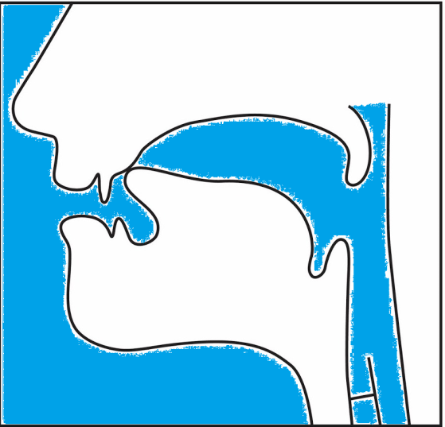
Найдите профили звуков Т, Д, Н.
Чем похожи?
Какие различия?

Slide 16
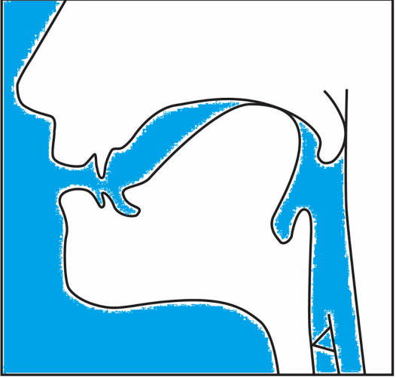
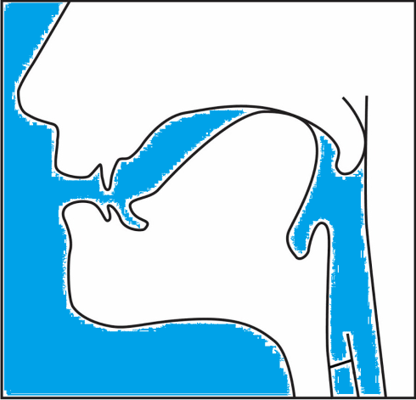
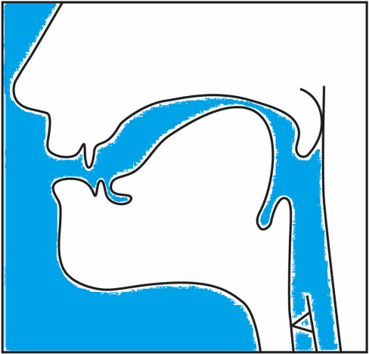
Найдите профили звуков К, Г, Х.
Язычно-задненёбные звуки
Чем похожи?
Какие различия?

Slide 17
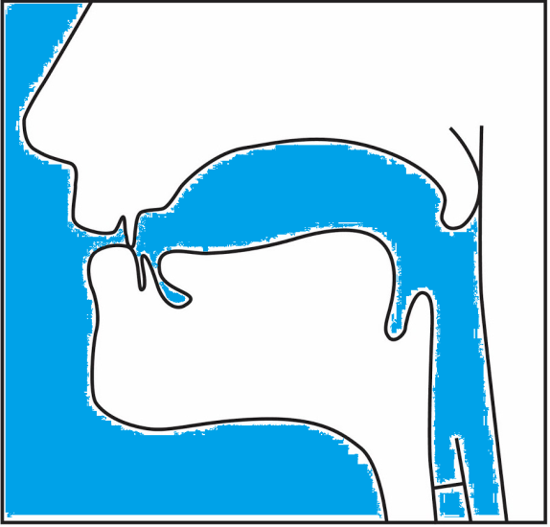
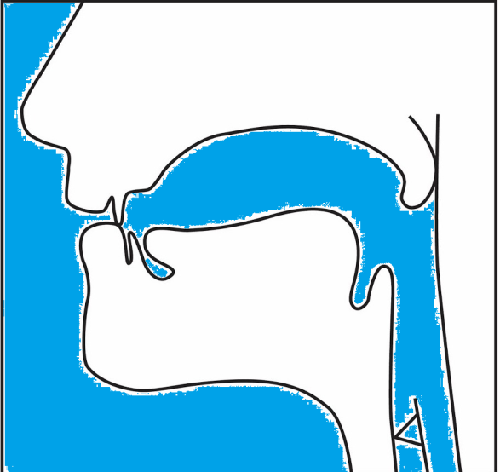
Найдите профили звуков В, Ф.
Чем похожи?
Какие различия?

Slide 18


Найдите профили звуков З, С.
Чем похожи?
Какие различия?

Slide 19
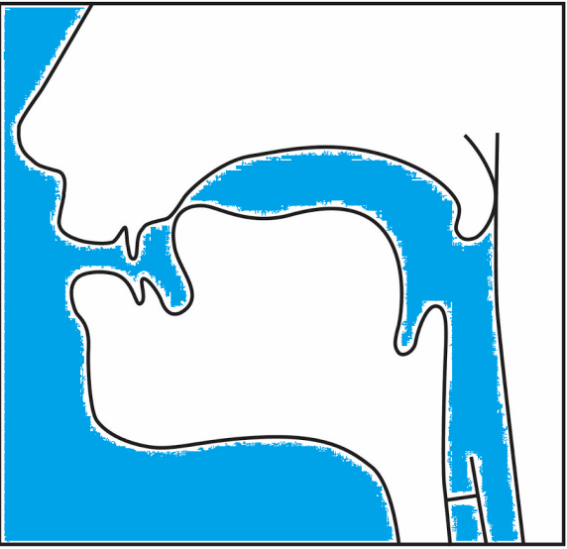

Найдите профили звуков Ж, Ш.
Язычно-передненёбные звуки
Чем похожи?
Какие различия?

Slide 20
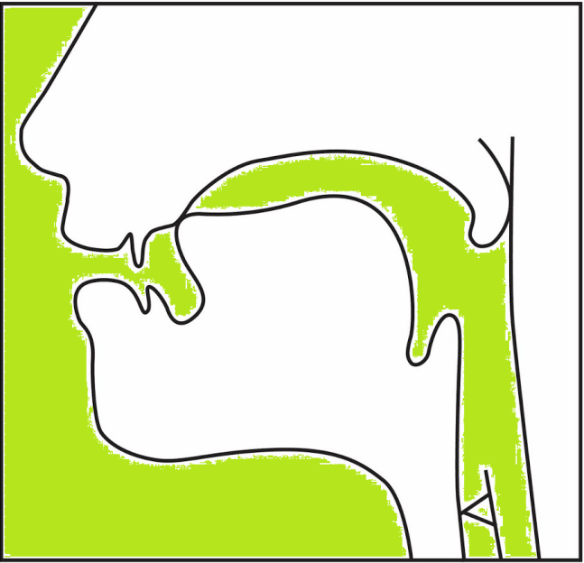
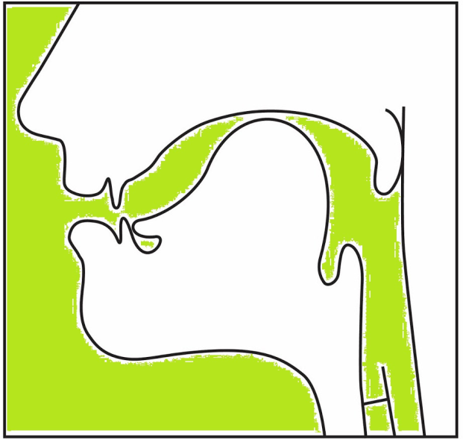
Найдите профили звуков Щ, Й.

Slide 21
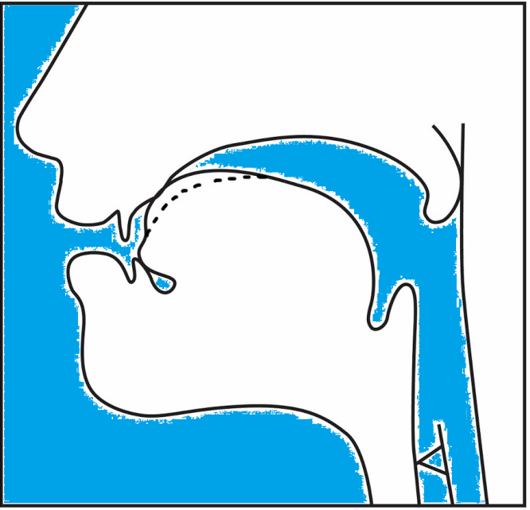
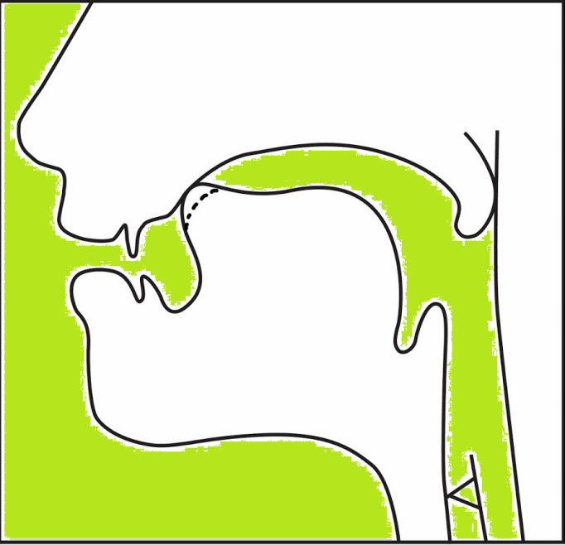
Найдите профили звуков Ц,Ч .

Slide 22
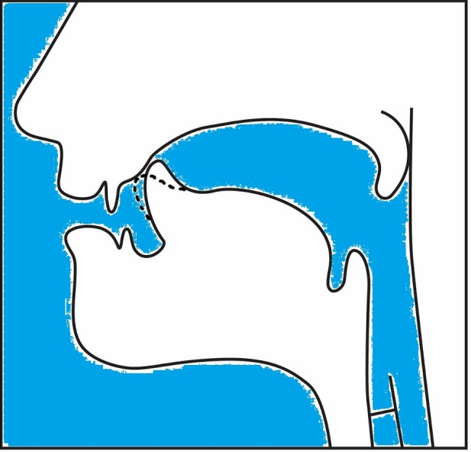

Найдите профили звуков Р, Л .

Slide 23




Прочитайте слова

Slide 24
Составьте из профилей слова.
ДОМ
КНИГА

Slide 25





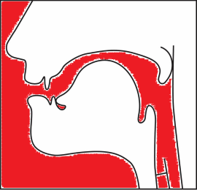



Slide 26
Дискуссия
Получалось ли у вас выполнить последние задания?
Что вы взяли для себя?

Slide 27
Спасибо за внимание и активную работу!
Желаю Всем творческих
успехов!

